Slide 1
TRABAJO COLABORATIVO

Slide 2
Trabajo colaborativo : Definición
Constructivismo sociocultural
Driscoll y
Vergara,
1997
5) Proceso
de grupo
Requiere trabajar
juntos y cooperar
en logro de metas
del grupo
Respon-
sabilidad
individual
2) Inter-
dependencia
positiva
3) Habilidades
de colaboración
4) Interacción
promotora:

Slide 3
¿Porqué de su importancia?
constructivismo sociocultural
la revolución tecnológica (Internet) donde no existen barreras culturales ni idiomáticas y cuyas características de instantaneidad e interactividad la hacen muy atractiva.
el enfoque sociocultural valorizó lo social como complemento al proceso cognitivo personalizado de cada individuo.

Slide 4
La red y las Tecnologías de la Información y Comunicación, TICs, son un contexto concreto en el que puede articularse el carácter colaborativo del aprendizaje.
el aprendizaje tiene una dimensión individual de análisis, conceptualización y apropiación, éste se desarrolla en su mejor forma a través del aprendizaje en colaboración con otros.

Slide 5
AUTOEVALUACION
Evaluación periódica
Acciones, Metas
Identifican cambios
para mejorar
en el futuro
TRABAJO
EN EQUIPO
aprenden a resolver
juntos problemas
habilidades liderazgo
comunicación-confianza
toma decisiones
solución
conflictos.
COOPERACIÓN
DOBLE OBJETIVO:
1. Lograr su aprendizaje
2, Desarrollar habilidades
del trabajo en equipo
Comparten ;
Metas, Recursos
Logros, y entienden
el rol de cada uno
CARACTERÍSTICAS
TRABAJO
COLABORATIVO
COMUNICACIÓN
Intercambian
información y materiales
Ayuda efectiva y
eficiente
Retroalimentación y análisis
Mejora en claridad de conclusiones
RESPONSABILIDAD
Comprenden trabajo
Individual
y de cada uno de
los integrantes

Slide 6

TRABAJO
COLABORATIVO
Se validan
interacciones
sociales
Visión del aporte
de 2 o más
individuos
que trabajan
por meta común
Resultado
un producto más
enriquecido y
acabado
motivado por
interacciones,
negociaciones
y diálogos

Slide 7
VENTAJAS DE TRABAJO
COLABORATIVO
Formación grupos
Es intencional y basada
en la heterogeneidad.
Se basa en diferencias
de habilidades, así
como características
de personalidad
y género
Cada estudiante
Contribuye de un modo particular a lograr metas de grupo.
Nadie gana méritos “a costa” del trabajo de los demás.
Brindan ayuda y apoyo mutuo en cumplimiento de tareas
Es individualmente responsable de parte equitativa de trabajo grupal
El trabajo colaborativo
Expresión formalizada
de valores y acciones
éticas que imperan en una
situación de
enseñanza-aprendizaje
Comunidad de aprendizaje
en la que se respeta
la expresión de puntos
de vista diferentes
Actividades colaborativas
El grupo se somete
Procesos de reflexión
sobre su proceso
de trabajo
Toma decisiones en cuanto
a su funcionamiento.
Basadas en habilidades
interpersonales:
confianza mutua,
comunicación clara
y sin ambigüedades,
apoyo mutuo y resolución
constructiva de conflictos

Slide 8
Trabajo cooperativo vs colaborativo
Tienen algunas características que los diferencian notoriamente. Cada paradigma representa un extremo del proceso de enseñanza – aprendizaje que va de ser altamente estructurado por el profesor (cooperativo) hasta dejar la responsabilidad del aprendizaje principalmente en el estudiante (colaborativo).

Slide 9
David W. Johnson et al, 1999
Explica: aprendizaje cooperativo es trabajar conjuntamente para concretar distribuidamente una meta.

Slide 10
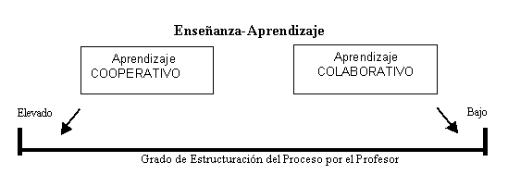

Slide 11
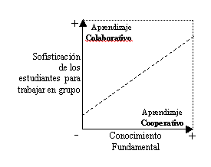
TRABAJO COOPERATIVO VS COLABORATIVO

Slide 12
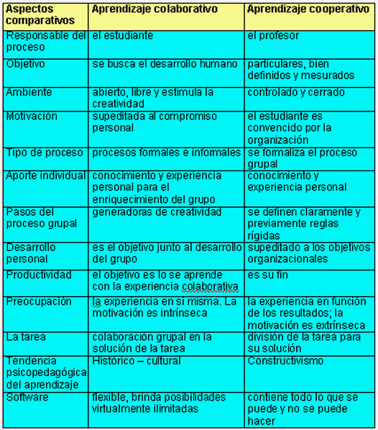

Slide 13
TÉRMINOS NO AFINES AL TC
pasivo,
memorización,
individual y
competitivo

